Slide 1
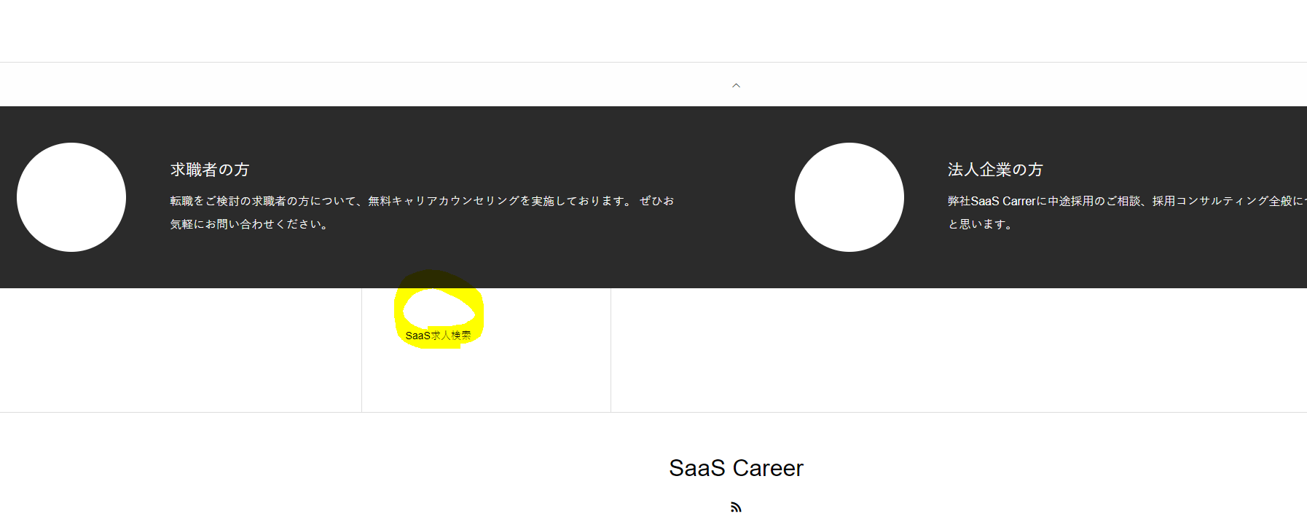
サイト下部にあるリンクおよびテキストを削除したい
サイトの下部にある、
”SaaS求人検索“ボタンを削除したい

Slide 2
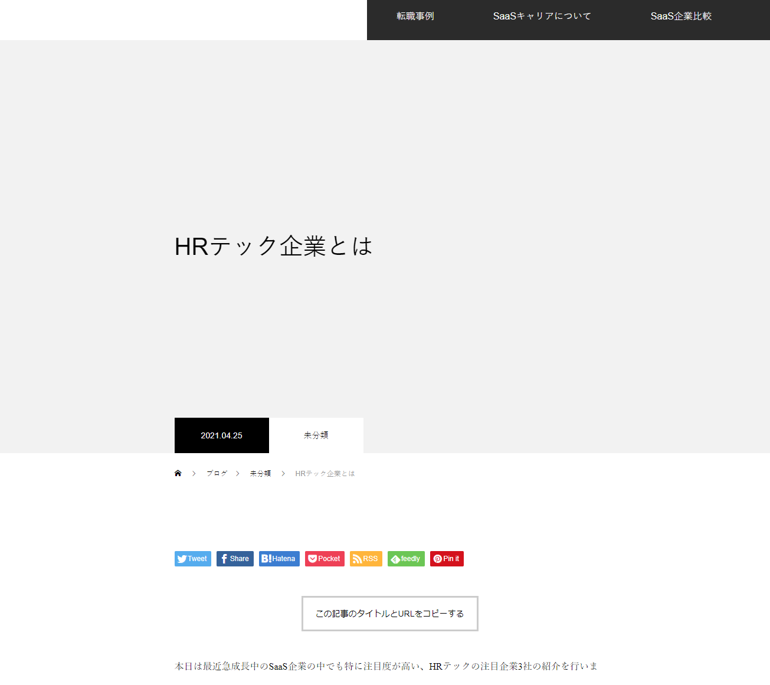
記事ページのタイトル背景の画像の縦幅を調整したい
縦幅が長すぎるので、
Pixcelを調整したい。

Slide 3

記事ページのタイトル文字の場所を変更したい（PC）
画像があるとタイトルが非常に読みにくいため、この場所に配置したいです。
HRテック企業とは

Slide 4
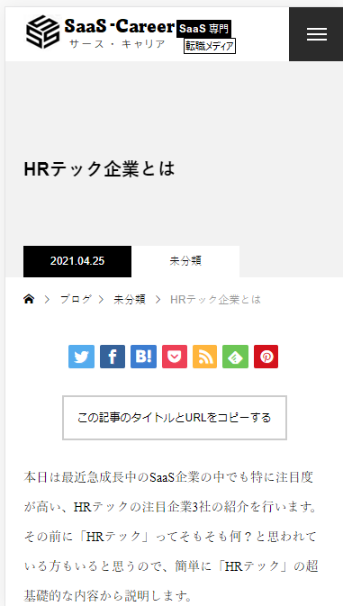
記事ページのタイトル文字の場所を変更したい（モバイル）
画像があるとタイトルが非常に読みにくいため、この場所に配置したいです。
HRテック企業とは

Slide 5
記事ページにある、“この記事のタイトル～”のボタンを削除したい（PC・モバイル）
削除したい

Slide 6
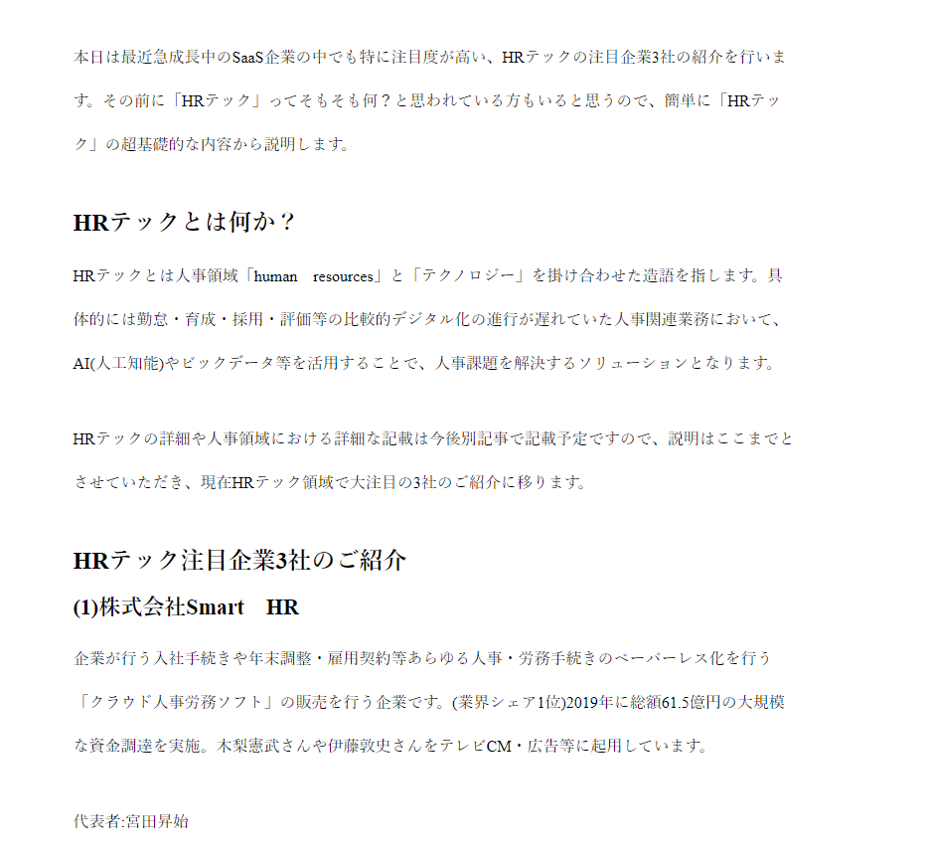
文章のフォントを変更したい（PC・モバイル）
フォント変更できる？
例： 明朝とかだけど、
Meiryo UI とかに。

Slide 7
見出のデザインを任意のものに変更したい（PC・モバイル） （１/2）
見出し別にフォントを変更したい
（まず、見出しのレベル別に。見出のレベル別に希望するデザインは、次のページから選ぶ予定です。
発注時には、デザインを決定しておきます。）
H2
H3

Slide 8
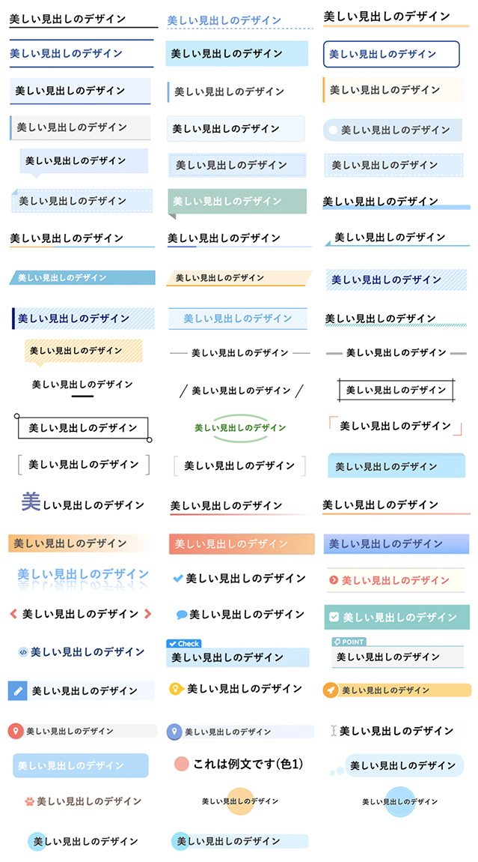
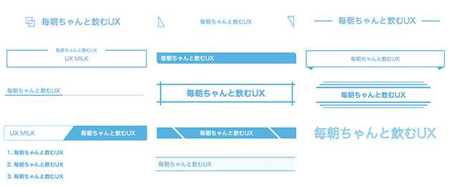
見出のデザインを任意のものに変更したい（PC・モバイル） （２/2）
見出デザインは見出レベル別に、参考ページを参考に選ぶ予定です。
見出デザイン一覧記載あるURL:
https://miyazakilife.com/design/3719/
他参考：
Womens works:
https://womens-works.com/article/34343/
デジマクラス
https://digima-class.com/article/3070/

Slide 9

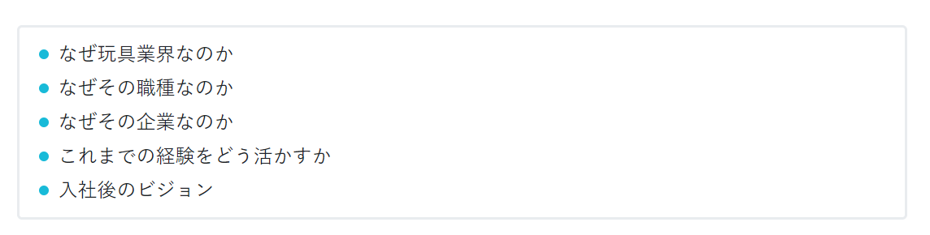
下線の表示・箇条書きタグが特定のデザインになるよう設定（PC・モバイル）
下線を表示左の例のように特定のデザインにしたい
箇条書き（リストタグ）
を使うと、以下のようなデザインで
表示されるようにしたい

Slide 10
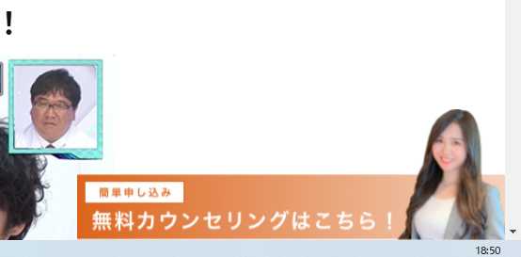
ページ右下部に表示され続ける、LINE登録ボタンを設置（PC・モバイル）
LINEの登録ボタンを設置したい
詳細要件
  ページ上部より、特定箇所（A）までスクロールしてから、それ以降当該ページの最下部まで表示され続ける
  逆に、特定箇所（A）の位置まで、上にスクロールして戻ると、ボタンの表示は消えるようにしたい
  画像のサイズは相談したい（モバイル版・PC版）
  画像はサイズが同じであれば、後で、任意で変更可能なようにしたい
参考URL（マケキャン）：
リンク先の右下に表示されるようなボタンを配置したい。
https://makecam.web-camp.io/lp/?utm_source=gsa&utm_medium=dsa-lp&utm_campaign=dsa&utm_content=526815611667&gclid=CjwKCAjw_JuGBhBkEiwA1xmbRaugU4FV9AIrInZ-v3-joZt3bXlRIqGf5gPwMT4dRPRjbfiJodnzIxoCsNkQAvD_BwE#

Slide 11
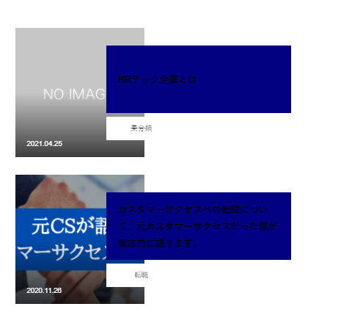
記事のサムネのタイトルの文字の色を変更したい（PC・モバイル）
この文字の色を変更したい
記事のサムネ一覧で表示される文字の色を変更したい
  現在黒字で、見えにくいため、例えば
  白などに変更したい

Slide 12
記事のサムネのタグ分類の背景色と文字の色を変更したい（PC・モバイル）
①この、タグ分類を表示する枠の背景の色を変更したい
②同じ場所に表示される文字の色を変更したい
記事のサムネ一覧で表示されるタグの分類を表示する
枠の背景書を変更したい
  例えば、黒、青、などに変更したい
記事のサムネ一覧で表示されるタグの分類を表示する
枠の文字のの色を変更したい
  例えば、白色などに変更したい

Slide 13
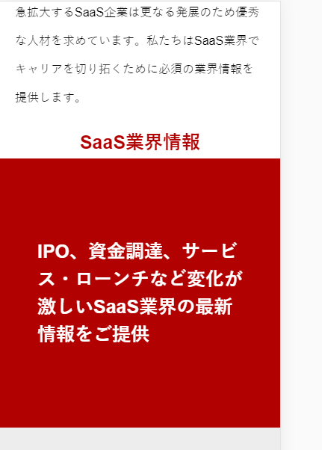
TOPページに表示されるボックスの縦の長さを変更したい（PC・モバイル）
モバイル版で表示される、枠の長さを変更したい
特定のdiv class で囲まれている範囲になります。
こちらの枠は、同様のモノがトップページに６つございます。

Slide 14
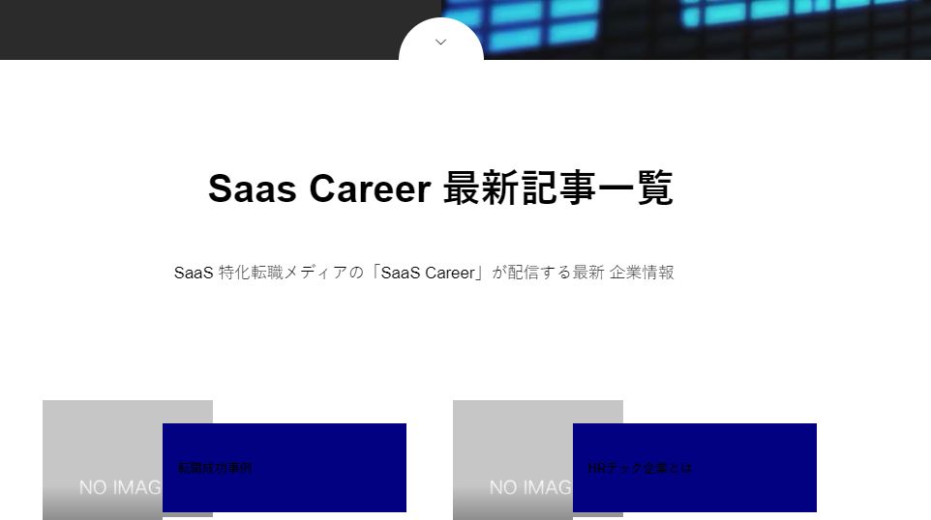
TOPページの特定の文字のデザインを変えたい（PC・モバイル）
SaaS Career 最新記事一覧
TOPページの特定の文字に、
上記のようなデザインをつけたい
H2などだけでは分類できず、他のくくり方が必要になると思います。
また、記事ページへの適用はしなくて構いません。

